Slide 1
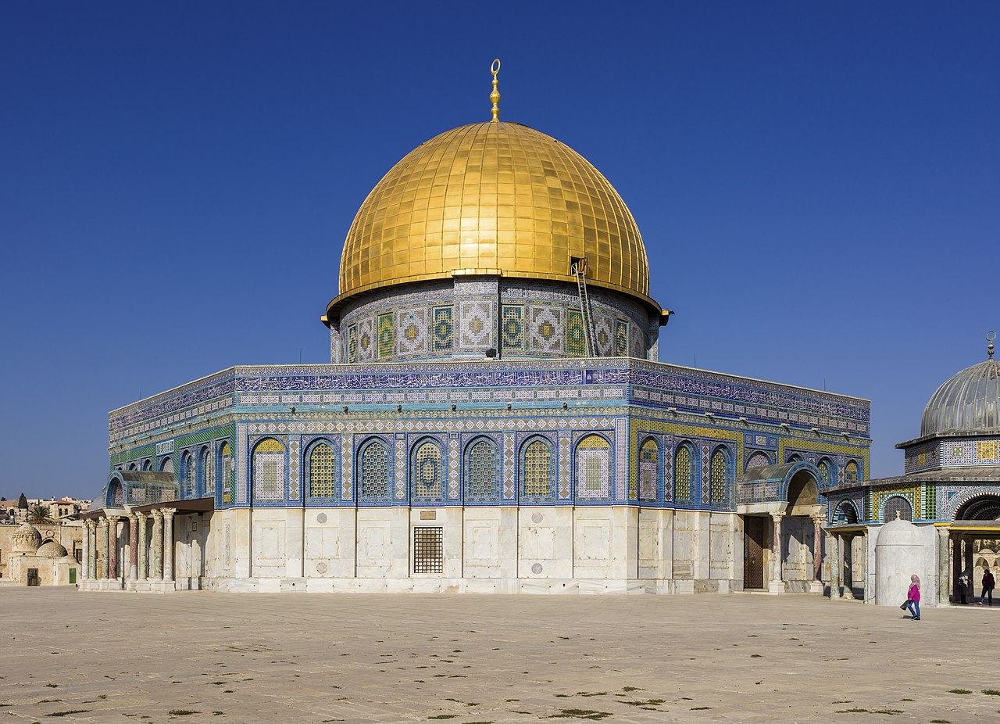
ARTE MUSULMÁN

Slide 2
islam
La palabra islam significa en árabe
“sumisión” (a la voluntad de Dios)
Esta sumisión no constituye una actitud pasiva, sino activa: consiste en someter el ser entero a la voluntad divina.
La palabra musulmán significa
“creyente”
16 de julio del año 622 Mahoma (Muhammad. el alabado) se expatrió Desde La Meca a la ciudad de Yatrib (Medina). Este acontecimiento se llama “hégira” y es el comienzo del calendario religioso islámico

Slide 3




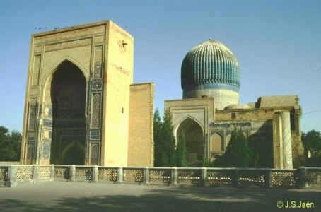
PRINCIPALES CARACTERÍSTICAS DEL ARTE ISLAMICO. INTRODUCCIÓN:
Estas manifestaciones artísticas se fundamentan en la prohibición de representar la figura humana, esto fue un obstáculo para el desarrollo de la pintura y la escultura. La manifestación más importante fue la arquitectura. Esta prohibición no se formula en el Corán; fue posterior al Libro.
Tendrá una enorme repercusión las artes suntuarias; los musulmanes será unos expertos del marfil, de la cerámica, del cristal etc.

Slide 4




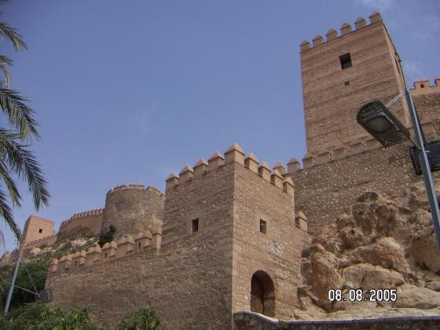

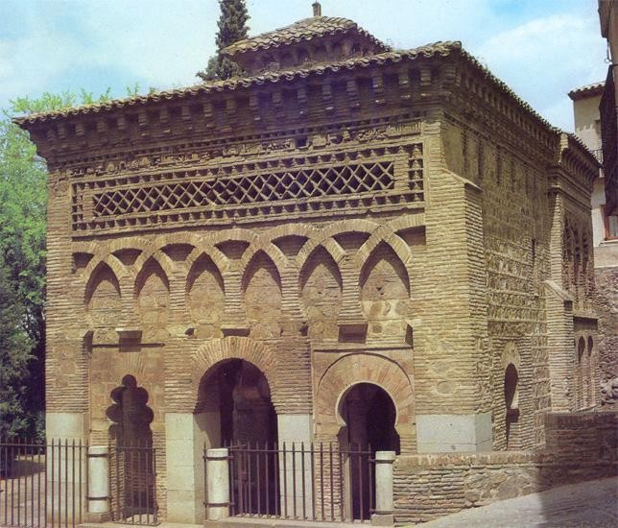
RASGOS:
1.- MATERIALES:
En los edificios se prefiere la MAMPOSTERIA y el LADRILLO antes que la piedra.
Se trataba de materiales pobres que posteriormente serán recubiertos de yeso.
2.- SOPORTE:
El soporte más utilizado reaprovechada.
será
el pilar de ladrillo y la columna, muchas veces

Slide 5




ASPECTOS GENERALES DE LA ARQUITECTURA ISLAMICA
Concentración en lo interior
Inexistencia de la relación forma función
Ausencia de direccionalidad
Desarrollo de un espacio interior inmaterial

Slide 6
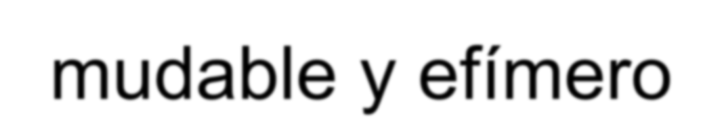

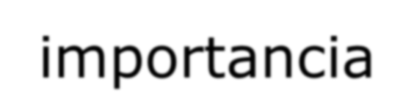
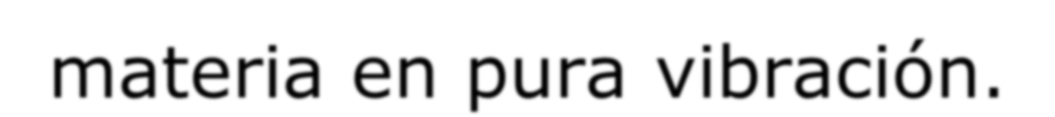
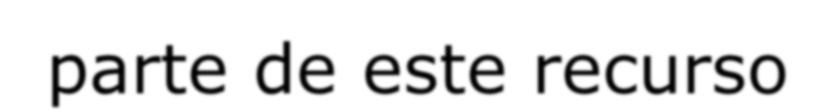
La arquitectura y la expresión de lo mudable y efímero
El material de construcción no tiene importancia
La naturaleza es un conjunto movil y Yuxtapuesto de eventos que se unen con un órden impuesto por la voluntad divina. Es mera huella, vestigio, sombre. De aquí derivan la función y el significado de la luz, mediante la cual se transforma a la materia en pura vibración.
Las celosías, las lozas cerámicas, forman parte de este recurso

Slide 7
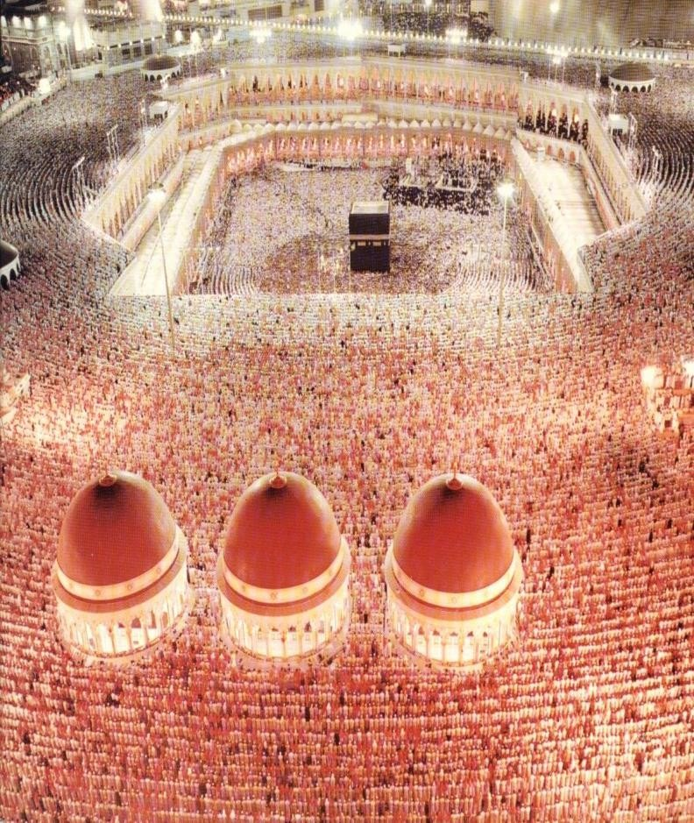
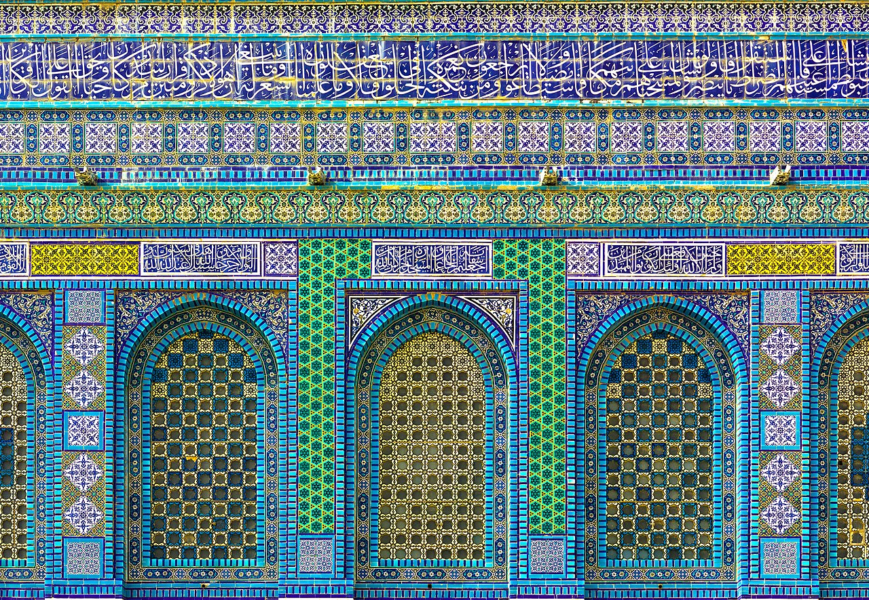

Slide 8
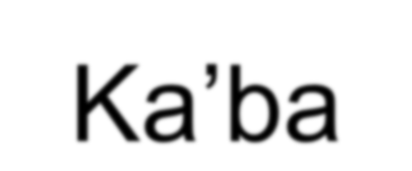
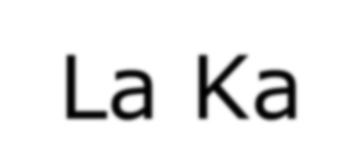

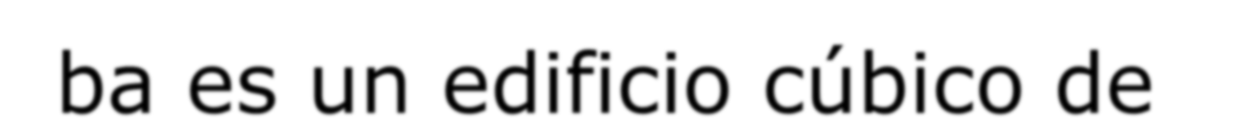

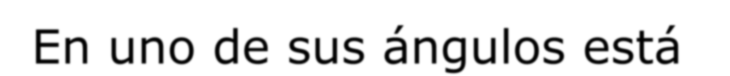
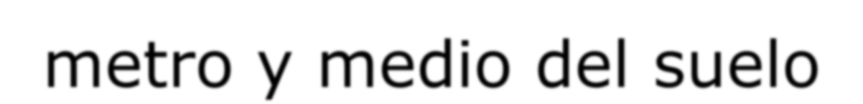
Ka’ba
La Ka´ba es un edificio cúbico de quince metros de altura y casi doce metros de ancho, situado en el centro de la gran Mezquita de La Meca, y está recubierto por una funda (kischwa) de brocado negro. En uno de sus ángulos está encastrada la Piedra negra, a un metro y medio del suelo

Slide 9
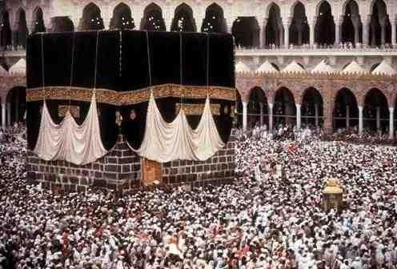
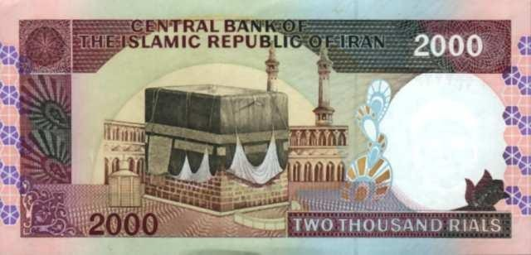

Slide 10
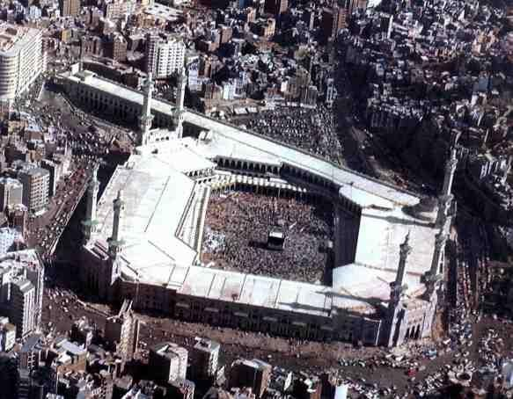

Slide 11
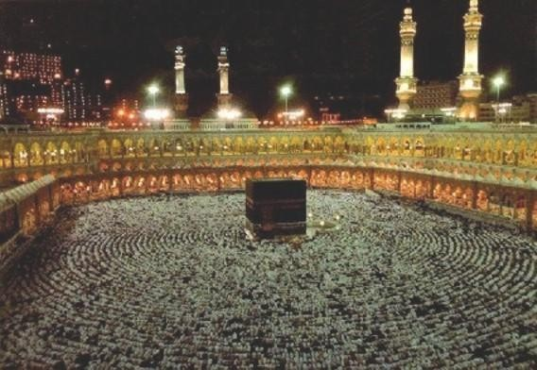

Slide 12
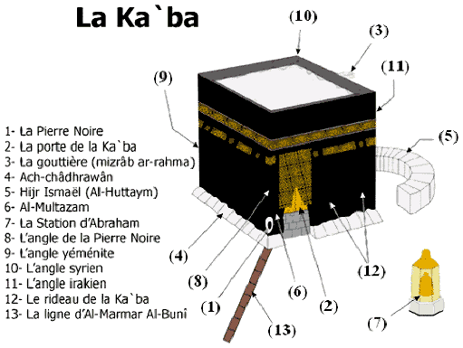

Slide 13
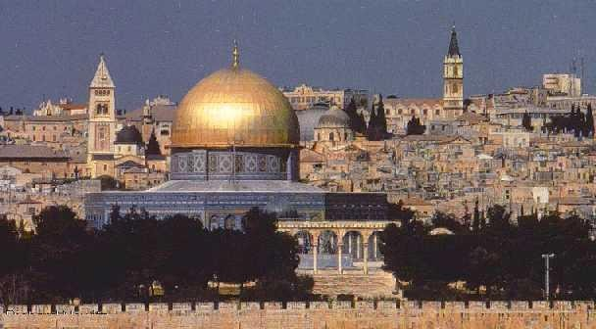

Slide 14
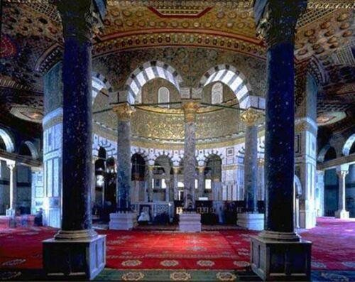

Slide 15
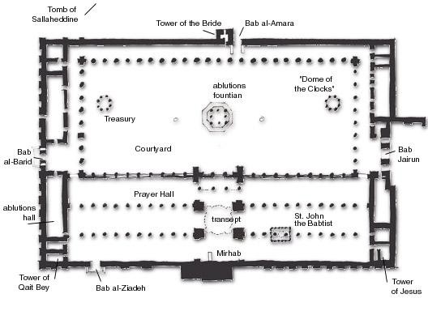

Slide 16
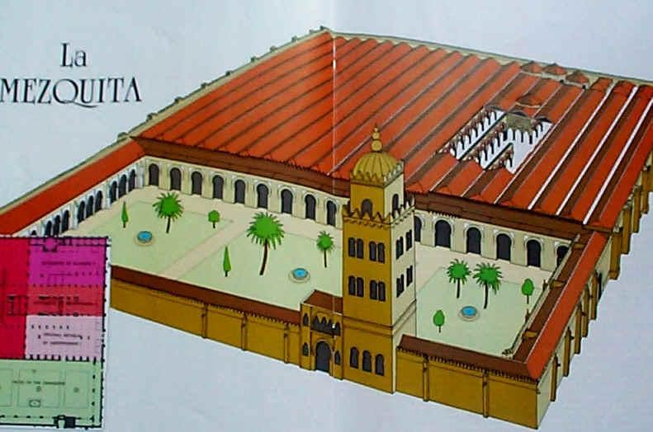

Slide 17
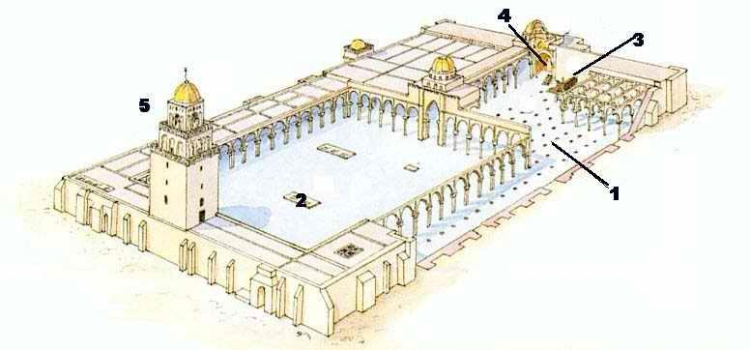

Slide 18
Haram: La sala de oración o haram es la habitación principal de la mezquita; es más ancha que larga. de acuerdo con el ordenamiento de la oración colectiva durante la cual los fieles ocupan filas paralelas mirando en dirección a La Meca. En algunas mezquitas de gran tamaño existe un patio que, llegado el caso, puede acoger a otros fieles que no caben en el interior.
Fuente de las abluciones: A la entrada de todas las mezquitas hay instaladas fuentes y pilas de agua. Los fieles deben proceder a las abluciones rituales antes de entrar en el recinto del haram.
El minbar: Es el púlpito sobre el que se sitúa el imán durante la predicación de los viernes. Para otros días u otros menesteres existe otra tribuna diferente.
El mihrab: Es una hornacina construida en el muro para indicar la dirección a La Meca. Ocupa un lugar destacado, visible desde todo el haram.
El minarete: La llamada a la oración es pronunciada por el almuédano desde lo alto de esta torre que flanquea todos los edificios religiosos musulmanes.

Slide 19
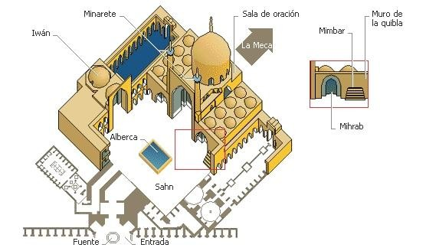

Slide 20



El islam y la imágenes
No existe en el Corán una prohibición expresa a las imágenes. Los versículos 5/92 y 6/74 sólo hablan de la prohibición a la idolatría.
Los musulmanes creen en un Dios único, cuya esencia es anprehensible, de quien sólo conocemos sus nombres y atributos. Uno de esos atributos es la palabra mediante la que se ha revelado a la humanidad.
Esta concepción anicónica, contraria al antropromorfismo cristiano, tendrá consecuencias decisivas para las manifestaciones artísticas al configurar una religión sin imágenes sagradas.
Un Dios inasible por los sentidos no permite su representación en imágenes. El mismo Corán (“salmodeo”) por su cárácter recitativo tampoco constituye una fuente de ilustración gráfica.

Slide 21
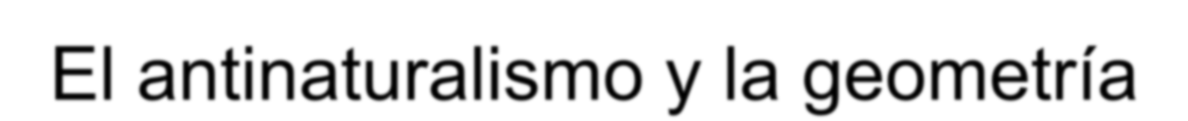
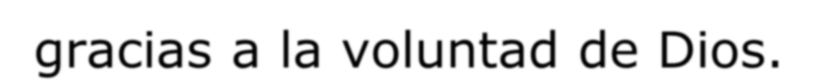
La caligrafía como expresión artística.
El antinaturalismo y la geometría
La presencia de las inscripciones árabes en el sistema ornamental musulmán proclama la filiación cultural de sus obras. Se convierten en el equivalente a las imágenes del arte cristiano y juegan un importante papel iconográfico.
El arte es un medio para demostrar que las criaturas no existen por sí mismas. De ahí la inanimación de las formas perecederas. La vida solamente la tienen gracias a la voluntad de Dios.

Slide 22
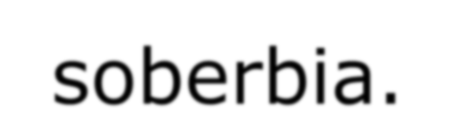
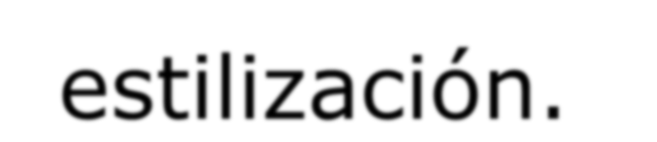
La caligrafía como expresión artística.
El antinaturalismo y la geometría
Toda imitación fiel de la naturaleza, toda tentativa por hacer una obra
“viviente” es un acto de impiedad y soberbia.
Su función no es la imitación sino la estilización.

Slide 23





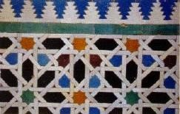
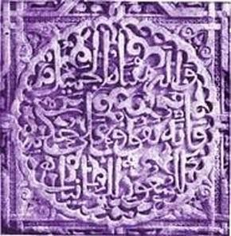
LA DECORACIÓN:
El revestimiento es tan importante o más que la arquitectura, es lo que le da valor al edificio, oculta la estructura arquitectónica.
Es un elemento unificador en e tiempo y en el espacio: desde China hasta España, desde el siglo VII hasta la actualidad presentan unos mismos modelos. Utilizan todo tipo de materiales la piedra, el mármol el estuco, la madera, el azulejo, el mosaico, los metales, las telas, las alfombras, los papeles etc.
Los artistas son virtuosos artesanos especializados: tallistas, estucadores, mosaístas, ebanistas, alfareros, herreros tejedores etc. Algunas técnicas alcanzan una enorme difusión: yeserías y cerámicas provienen de Asia Central.

Slide 24





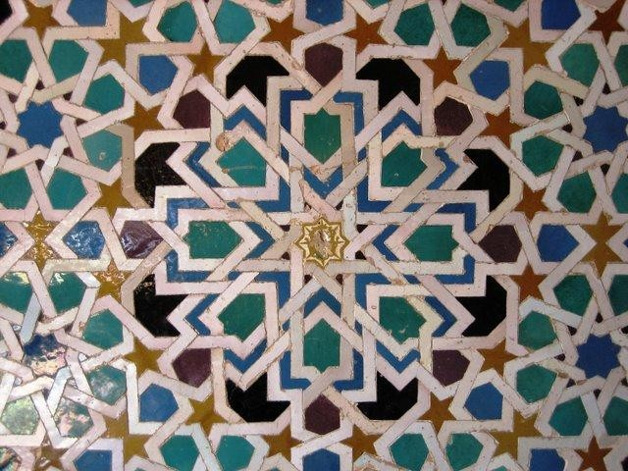

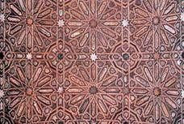
TIPOS DE DECORACIÓN:
1.- Geométrica
Se extienden de forma interminable. El más común es la LACERÍA.
Se basan todas en el círculo cuyo radio funciona como unidad lineal: las divisiones de la circunferencia determinan el sistema de proporciones y se puede convertir en cuadrados, triángulos, polígonos estrellados. Las estrellas de 16 puntas o más es una de las formas elementales del diseño. Es fácil encontrarlos en bóvedas, cúpulas etc.
la decoración recubre todo el edificio creando la sensación de un espacio sin límite .

Slide 25




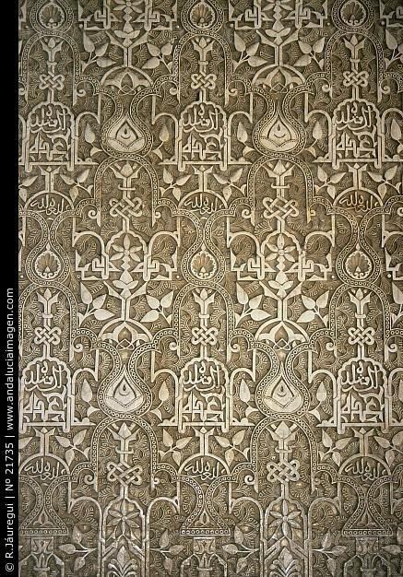

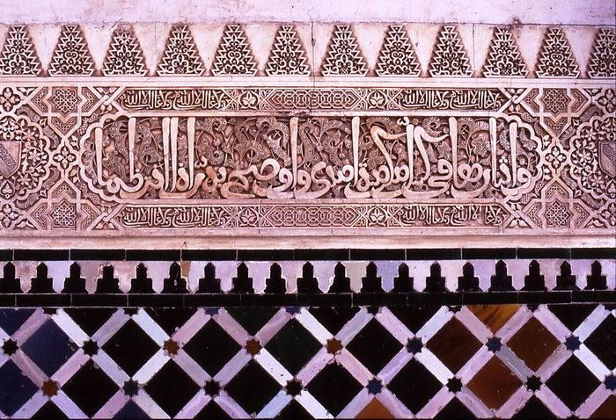
2.- Vegetal
Se trata de pequeñas hojas, el ATAURIQUE inspirada en la hoja de ACANTO. Se tomaron de a decoración clásica, persa, bizantina. Se presenta ahora de forma estilizada.
3.- Epigráfica
Dos tipos: cúfica y nesjí: la primera trazos alargados y angulosos. La segunda trazos redondeados.
El objetivo es recoger la palabra de Dios recogida en e Corán. Es la llamada
GEOMETRÍA DEL VERSO”.

Slide 26




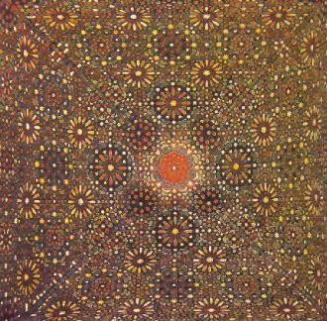
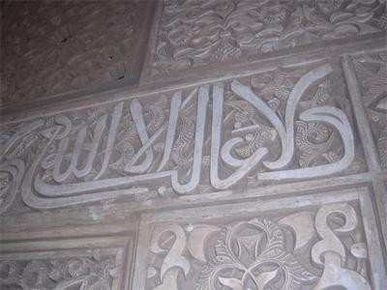

El estuco:
Se utiliza para decorar superficies. Se obtiene mediante la mezcla de cal apagada y polvo de mármol, alabastro o yeso. Es algo barato, flexible, se puede colorear y transformar, pero necesita un soporte: los muros. Sirve para estacar una superficie y contribuye a que las cosas parezcan distinta de lo que son.
El azulejo:
cerámica vidriada de color que sirve para revestir una superficie mediante el alicatado, se utiliza especialmente en los muros. Las formas decorativas tienden hacia la abstracción y se inspiran en la caligrafía, la vegetación, la geometría

